Slide 1
基本の発音
（子音：その他・複合子音）
発音ができるようにして
単語を覚えやすく

Slide 2
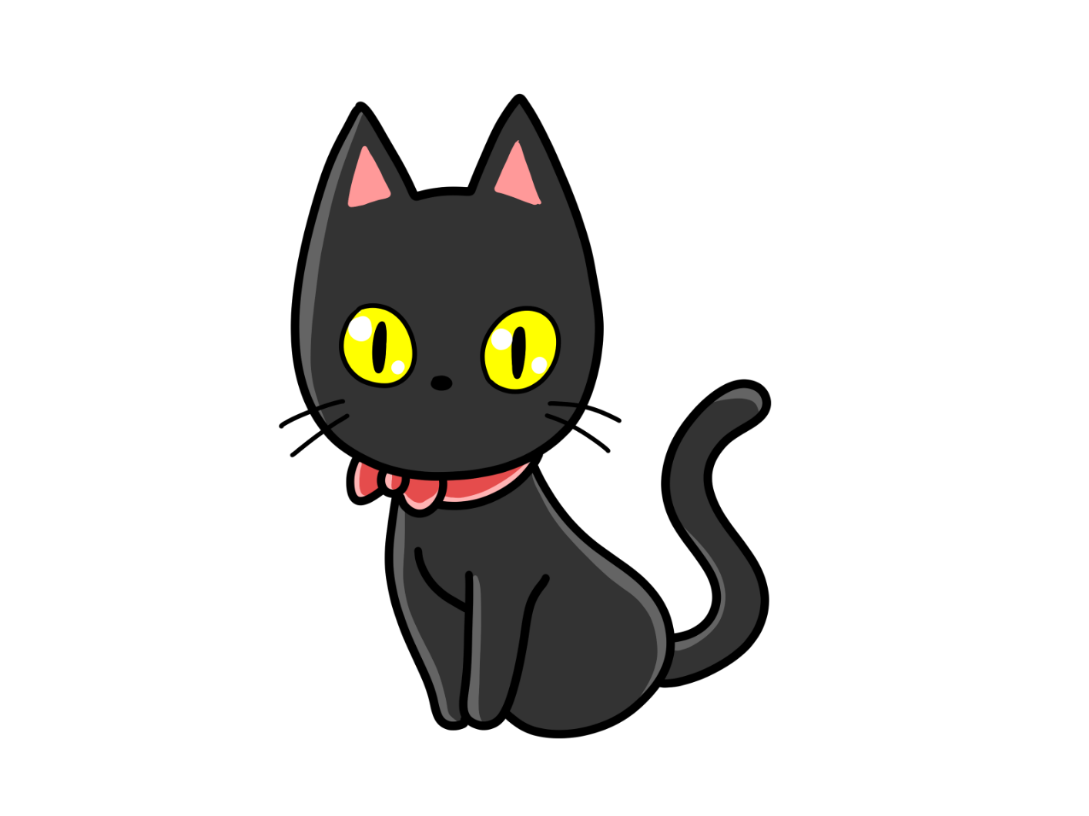
cat

Slide 3

cake

Slide 4
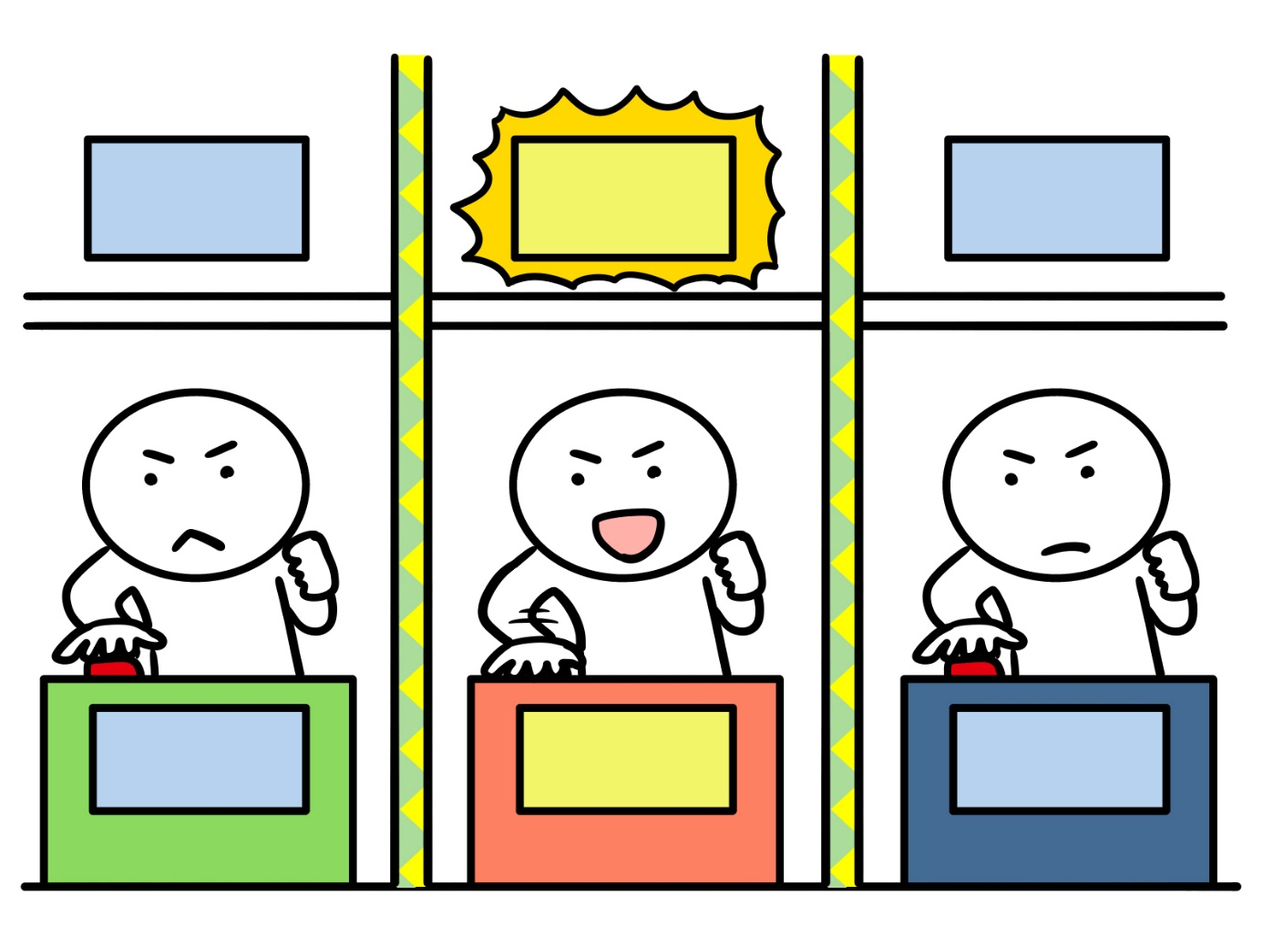
quiz

Slide 5
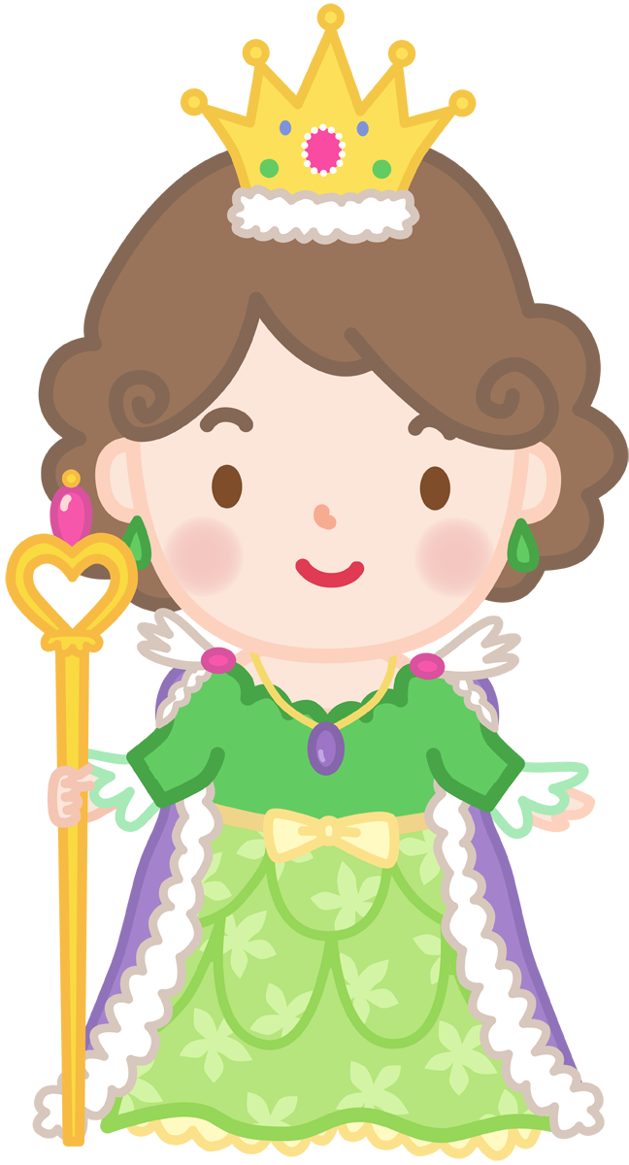
queen

Slide 6

key

Slide 7

king

Slide 8

clock

Slide 9

duck

Slide 10
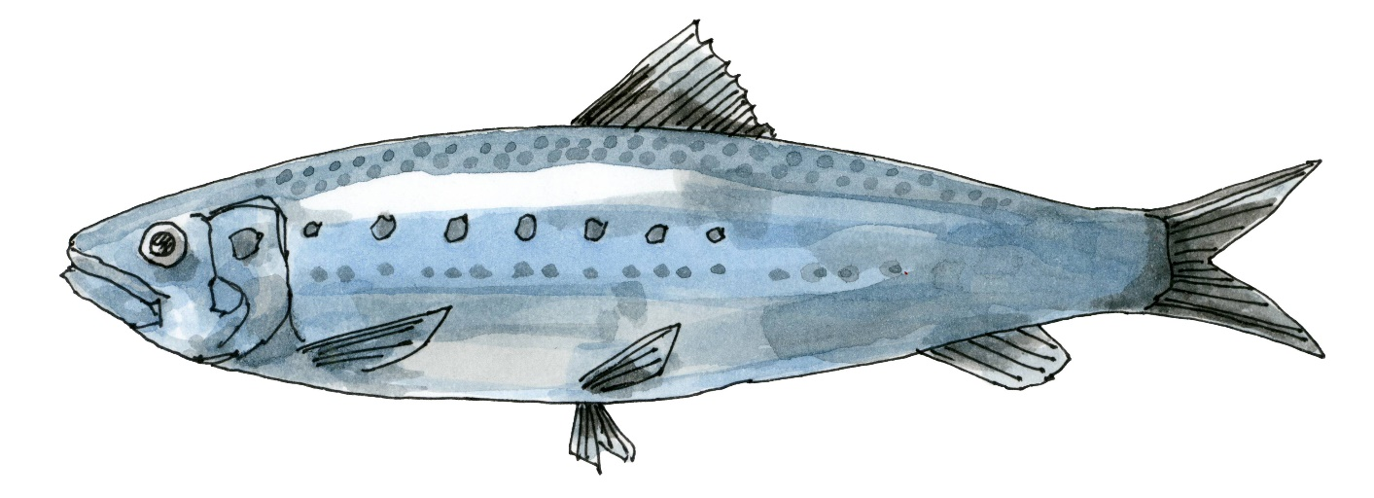
fish

Slide 11

coffee

Slide 12

phone

Slide 13

elephant

Slide 14
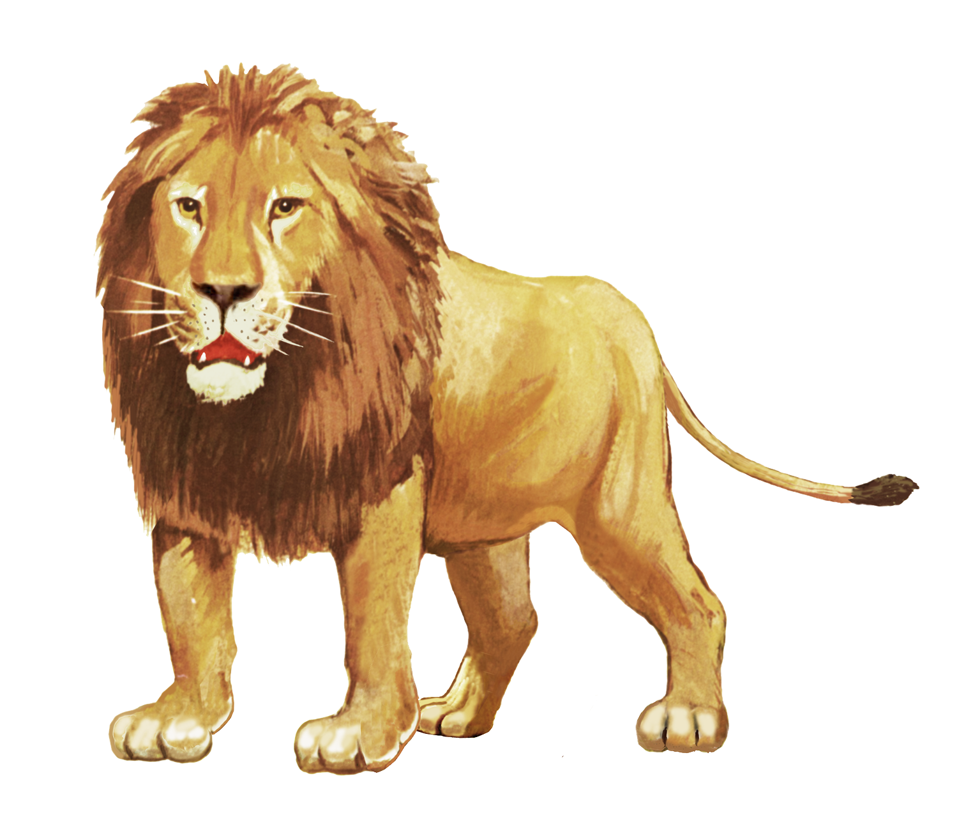
lion

Slide 15
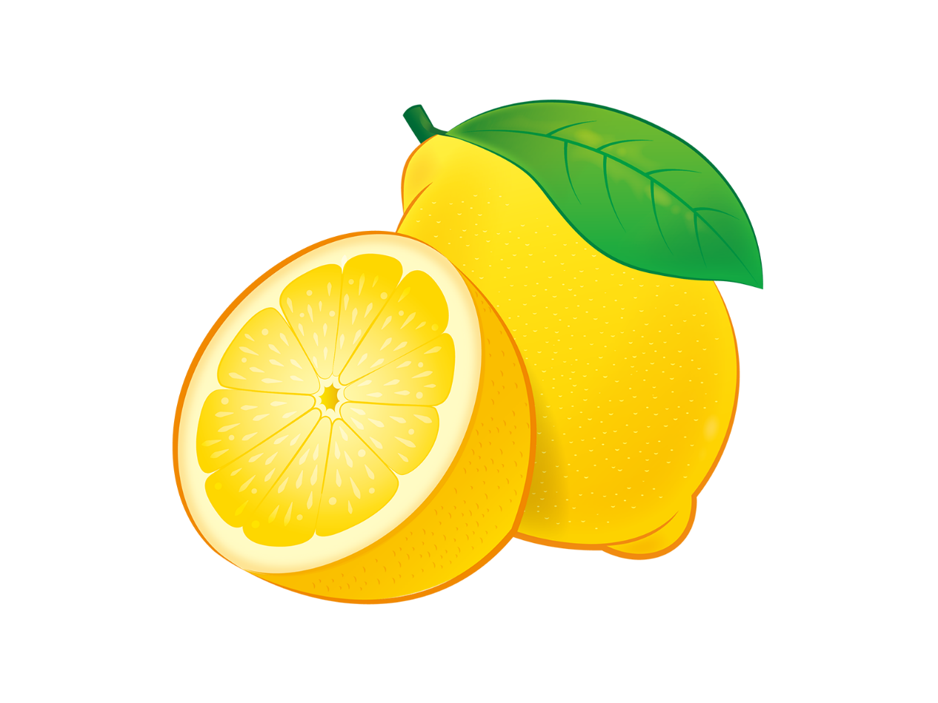
lemon

Slide 16
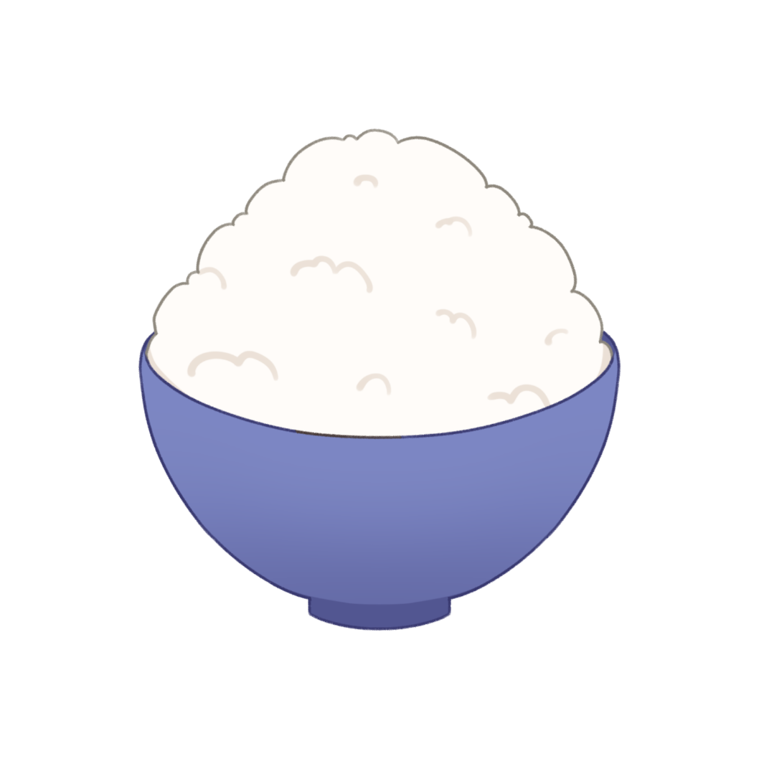
rice

Slide 17

ring

Slide 18
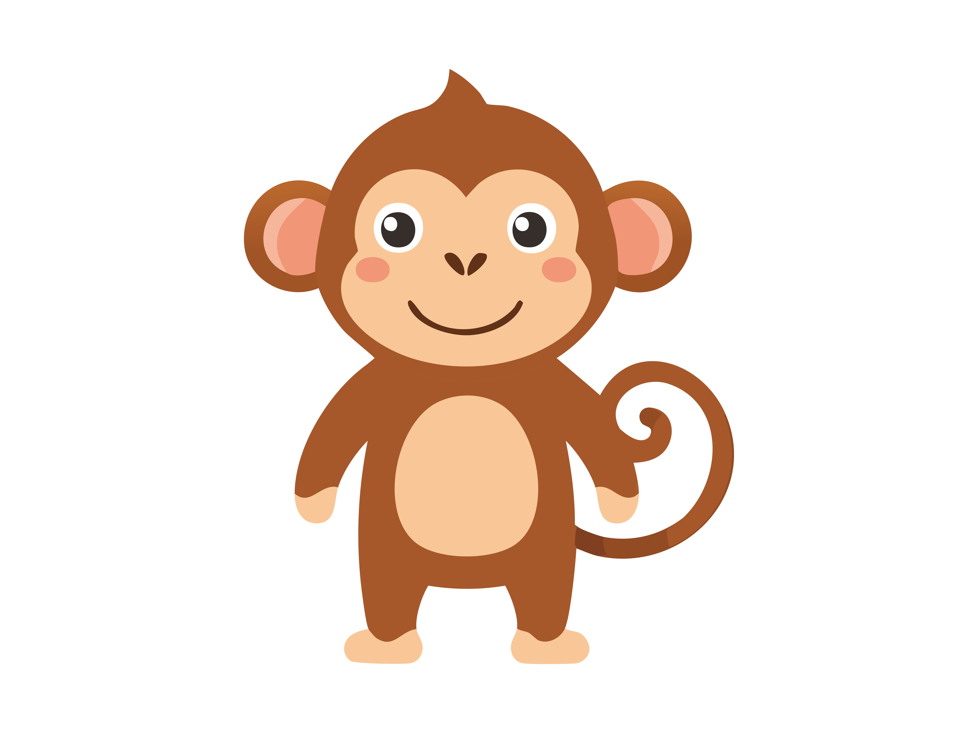
monkey

Slide 19
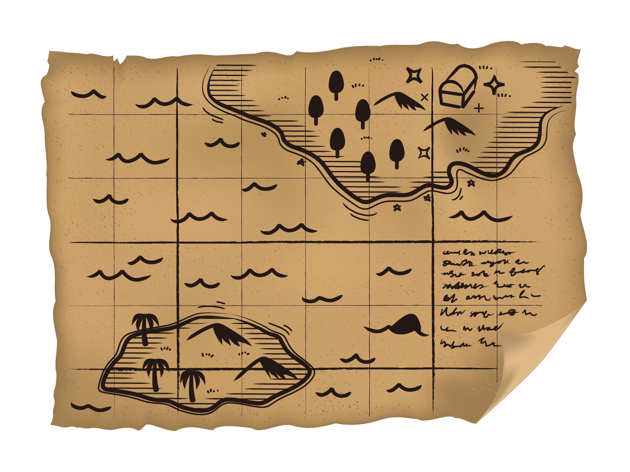
map

Slide 20

net

Slide 21

ink

Slide 22

hat

Slide 23

house

Slide 24

cheese

Slide 25
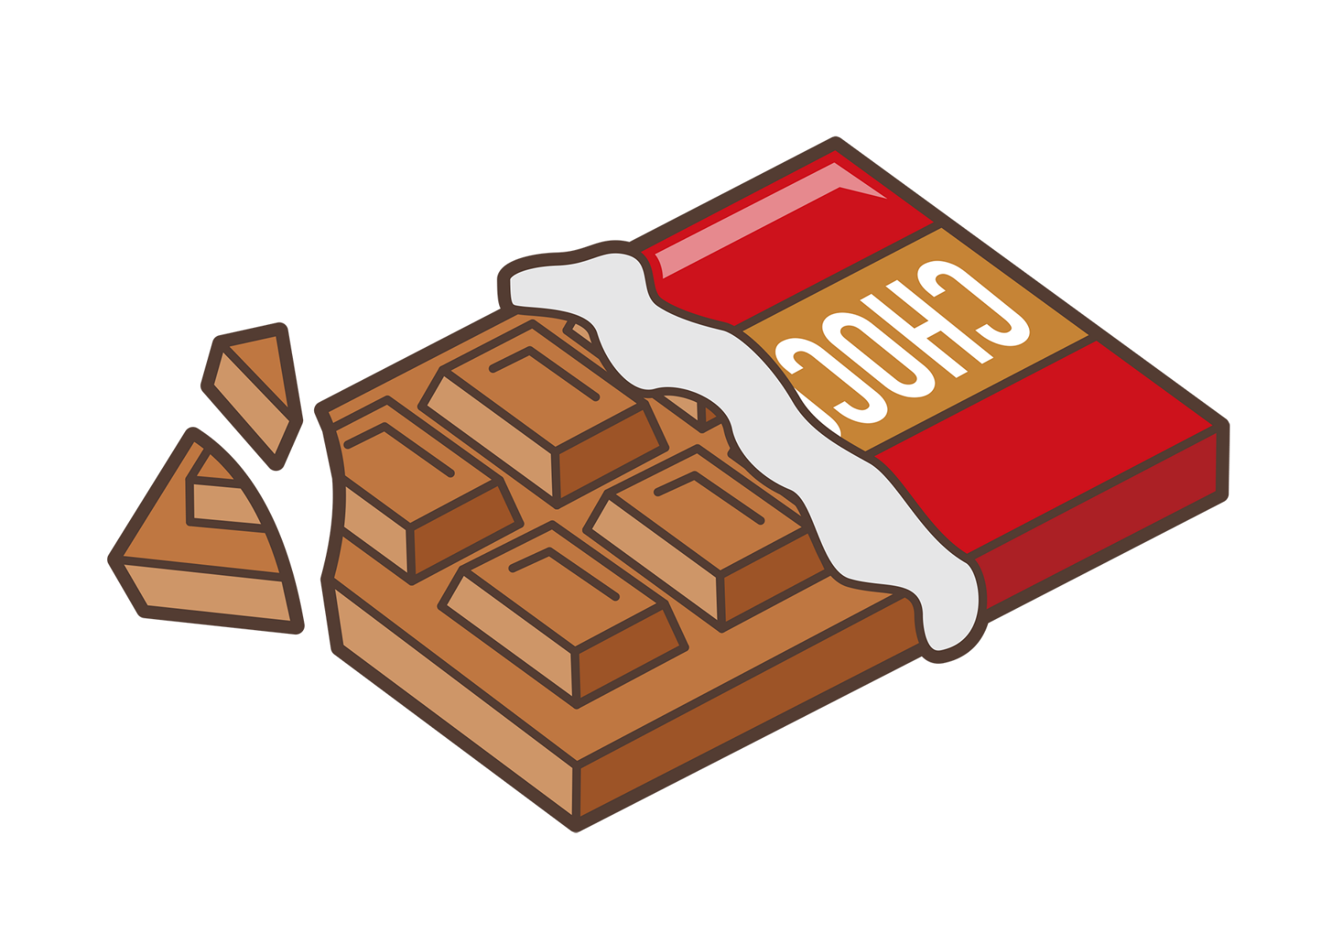
chocolate

Slide 26
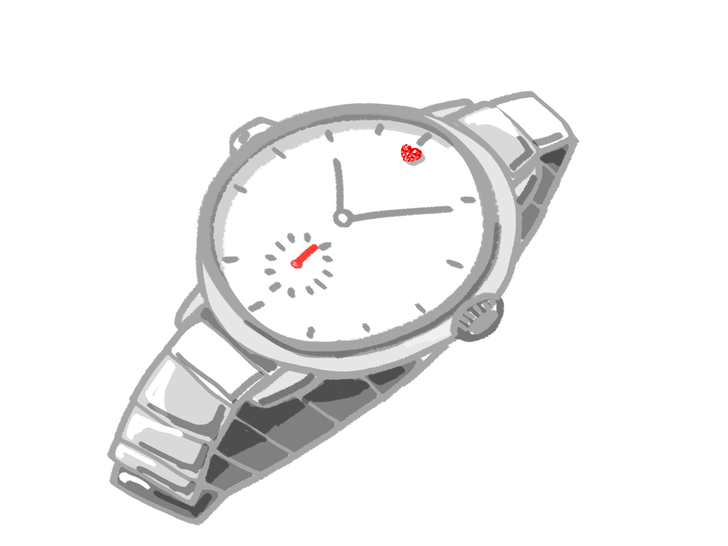
watch

Slide 27

window

Slide 28
cat

Slide 29
cake

Slide 30

city

Slide 31

pencil

Slide 32
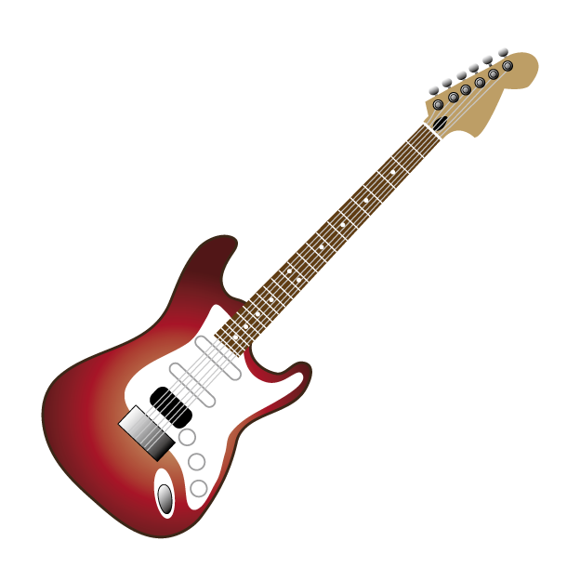
guitar

Slide 33
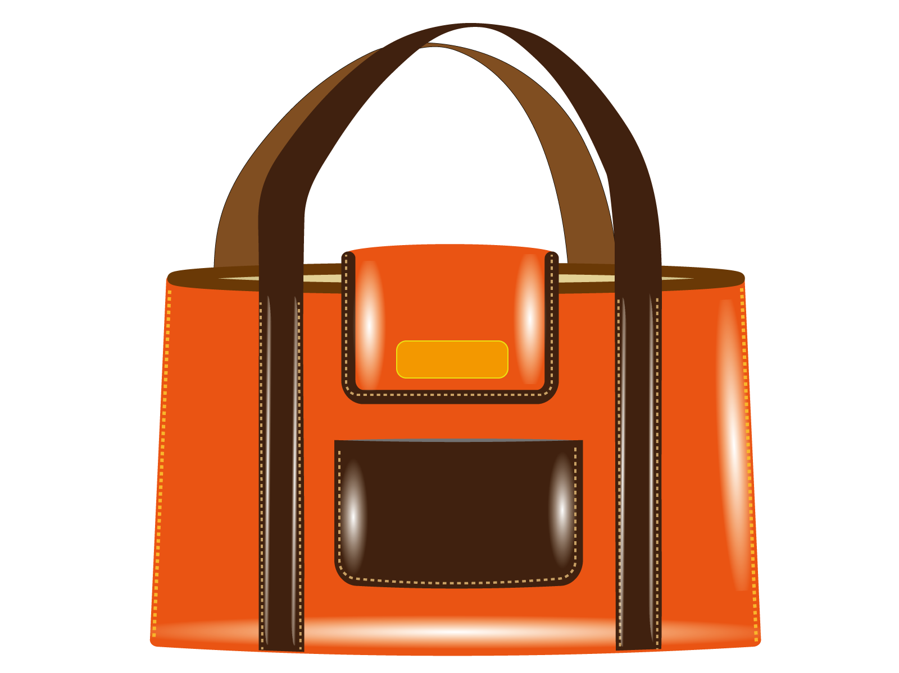
bag

Slide 34
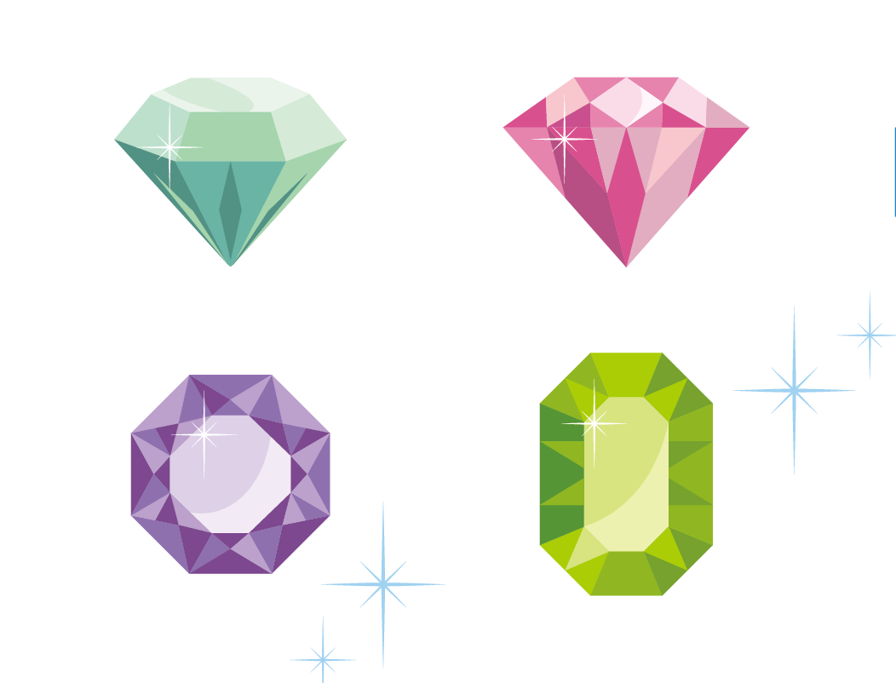
gem

Slide 35
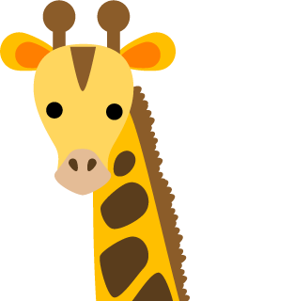
giraffe

Slide 36

yacht

Slide 37

yogurt

Slide 38

candy

Slide 39

cherry

Slide 40
基本の発音
（子音：その他・複合子音）
発音ができるようにして
単語を覚えやすく

